Slide 1

ระบบจัดตารางสอนคณะวิทยาศาสตร์ ส่วนของการแสดงผล ห้องปฏิบัติการวิจัย Mobile Application Developers Incubation
นายนิชฌาน เขื่อนพันธุ์ รหัสนิสิต 57160050
สาขาวิทยาการคอมพิวเตอร์ คณะวิทยาการสารสนเทศ

Slide 2
สารบัญ
บทนำ
ที่มาของการปฏิบัติงานสหกิจศึกษา
วัตถุประสงค์
ขอบเขตของงาน
แผนการดำเนินงาน
หลักการและทฤษฏีที่เกี่ยวข้อง
รายละเอียดการดำเนินงาน
Use Case Diagram
Use Case Description
Activity Diagram
Class Diagram
Sequence Diagram
ผลการดำเนินงาน
สรุปผลการดำเนินงาน

Slide 3
บทนำ

Slide 4

ที่มาของการปฏิบัติงานสหกิจศึกษา
บทนำ
ปัจจุบันคณะวิทยาศาสตร์มีสาขาวิชาที่เปิดสอนเป็นจำนวนมาก ดังนั้นการจัดตารางสอนในแต่ละครั้งจึงทำให้เกิดความซับซ้อน และยุ่งยากเป็นอย่างมาก ทางผู้ดำเนินงานจึงพัฒนาระบบจัดตารางสอนขึ้นมา เพื่ออำนวยความสะดวกและลดความซับซ้อนในการจัดตารางสอนให้กับผู้ใช้งาน

Slide 5

วัตถุประสงค์ของงานสหกิจศึกษาที่ได้รับมอบหมาย
บทนำ
ช่วยจัดการข้อมูลพื้นฐาน, ข้อมูลหลักสูตรและข้อมูลกลุ่มเรียนให้ง่ายขึ้น
ช่วยลดความซับซ้อนในการจัดตารางสอนของเจ้าหน้าที่คณะวิทยาศาสตร์
ช่วยแก้ไขปัญหาเรื่องการใช้กระดาษ ซึ่งในระบบจัดตารางสอนจะมีการจัดการข้อมูลและจัดตารางสอนในคอมพิวเตอร์ที่ใช้การเก็บข้อมูลบน Database

Slide 6

ขอบเขตของงานสหกิจศึกษา
บทนำ
สามารถจัดการข้อมูลพื้นฐาน ข้อมูลหลักสูตร และข้อมูลกลุ่มเรียนได้
สามารถจัดตารางสอนโดยใช้การลากวาง
สามารถแบ่งกลุ่มรายวิชาที่ใช้จัดตารางสอนได้
สามารถแสดงตารางสอนในมุมมองอาจารย์ มุมมองห้องเรียน และมุมมองชั้นเรียน
สามารถแสดงตารางสอนในรูปแบบของการซ้อนทับหลายมุมมองได้
สามารถจัดตารางสอนพร้อมกันหลายหน้าจอหลายมุมมองได้

Slide 7



ห้องปฏิบัติการวิจัย Mobile Application Developers Incubation
บทนำ
เกิดจากการรวมตัวของอาจารย์ที่มีความมุ่งหวังในการพัฒนานิสิตให้เป็นเลิศในงานวิชาการ ซึ่งห้องปฏิบัติการวิจัยจะเน้นงานวิจัยที่เกี่ยวข้องกับงานทางด้านวิทยาการคอมพิวเตอร์และเทคโนโลยีสารสนเทศ ในด้านต่างๆ ดังนี้
Mobile Application Web Mining
Data Mining

Slide 8
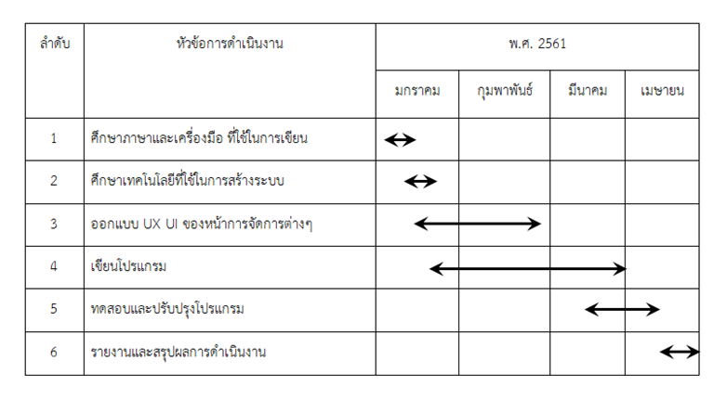
ตารางแสดงแผนการดำเนินงาน (มกราคม พ.ศ.2561 – เมษายน พ.ศ.2561)
บทนำ

Slide 9
หลักการและทฤษฎีที่เกี่ยวข้อง

Slide 10

หลักการและทฤษฎีที่เกี่ยวข้อง
แนวคิดในการพัฒนาระบบจัดตารางสอนคณะวิทยาศาสตร์ เกิดขึ้นเนื่องจากการเกิดปัญหาต่างๆเช่น
จัดตารางสอนแล้วเกิดการชนกันของรายวิชาในการใช้ห้องเรียน
จัดตารางสอนแล้วเกิดการชนกันระหว่างกลุ่มเรียนของนิสิตสองกลุ่ม
จัดตารางสอนแล้วมีการชนกันของวิชาที่อาจารย์จะต้องสอนในเวลาเดียวกัน
การจัดวิชาไปลงในห้องเรียนที่มีความจุไม่เพียงพอต่อจำนวนที่วิชาต้องการ
การจัดรายวิชาที่เป็นประเภทวิชาบรรยายไปลงในห้องเรียนที่เป็นห้องปฏิบัติ
ซึ่งปัญหาเหล่านี้ทำให้เกิดความยุ่งยากซับซ้อนเป็นอย่างมาก โดยทางผู้ดำเนินงานจึงได้เกิดแนวคิดที่จะพัฒนาระบบจัดตารางสอนของคณะวิทยาศาสตร์ขึ้นมา เพื่อมาแก้ไขปัญหาความยุ่งยากซับซ้อน

Slide 11









หลักการและทฤษฎีที่เกี่ยวข้อง
เทคโนโลยีที่ใช้ในการพัฒนาระบบ
Angular5
Angular Material
NodeJS
Mongo Database
Rethink Database
ภาษาที่ใช้ในการพัฒนาระบบ
HTML5
TypeScript
JavaScript
SCSS
โปรแกรมที่ใช้ในการพัฒนาระบบ
Visual Studio Code

Slide 12
รายละเอียดของการปฏิบัติงาน

Slide 13

รายละเอียดของการปฏิบัติงาน
ส่วนประกอบการทำงานของระบบจัดตารางสอนคณะวิทยาศาสตร์ สามารถแจกแจงรายละเอียดได้ดังต่อไปนี้
การออกแบบแผนภาพยูสเคส (Use Case Diagram)
การออกแบบรายละเอียดคำอธิบายแผนภาพยูสเคส (Use Case Description)
การออกแบบแผนภาพกิจกรรม (Activity Diagram)
การออกแบบแผนภาพคลาส (Class Diagram)
การออกแบบแผนภาพลำดับการทำงาน (Sequence Diagram)

Slide 14
รายละเอียดของการปฏิบัติงาน
Use Case Diagram

Slide 15
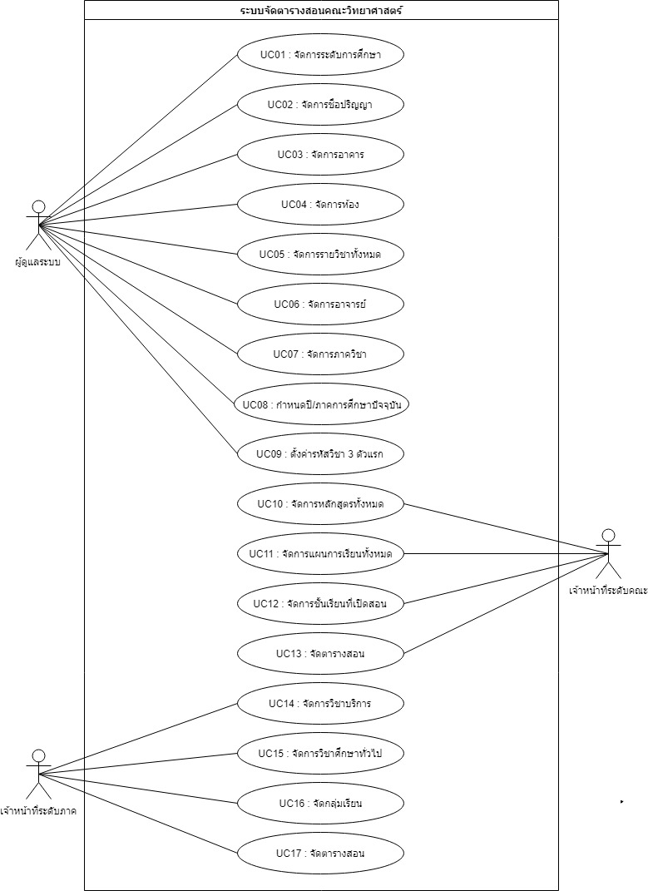
รายละเอียดของการปฏิบัติงาน
Use Case Diagram

Slide 16
รายละเอียดของการปฏิบัติงาน
Use Case Description

Slide 17
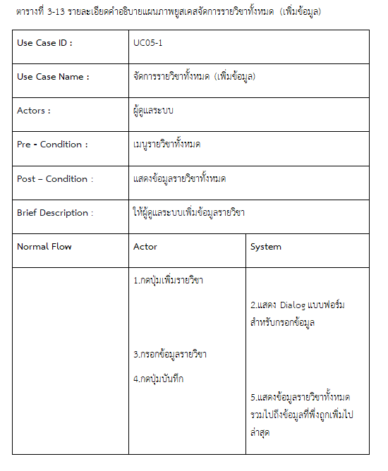
Use Case Description
รายละเอียดของการปฏิบัติงาน

Slide 18
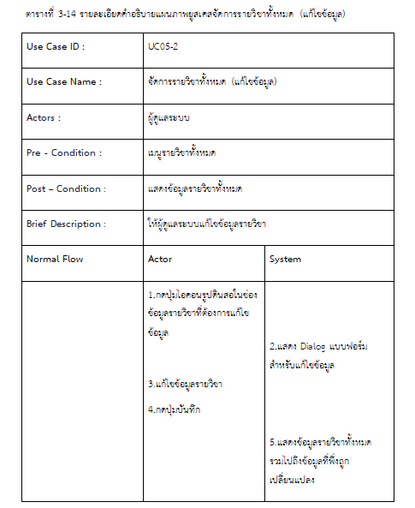
รายละเอียดของการปฏิบัติงาน
Use Case Description

Slide 19
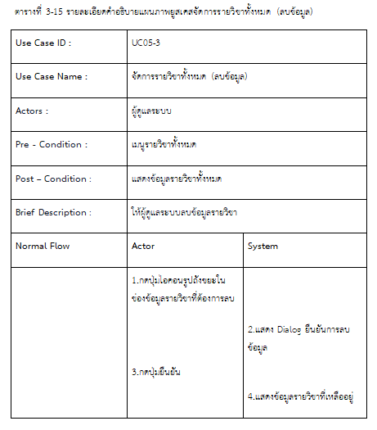
รายละเอียดของการปฏิบัติงาน
Use Case Description

Slide 20
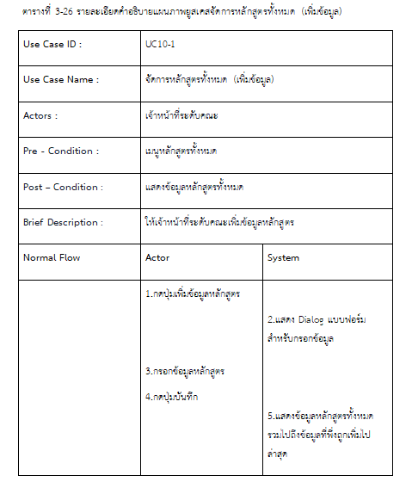
รายละเอียดของการปฏิบัติงาน
Use Case Description

Slide 21
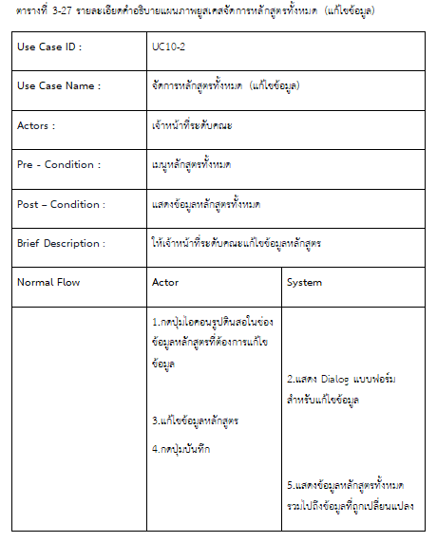
รายละเอียดของการปฏิบัติงาน
Use Case Description

Slide 22
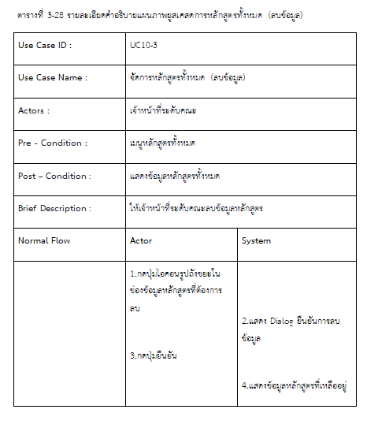
รายละเอียดของการปฏิบัติงาน
Use Case Description

Slide 23
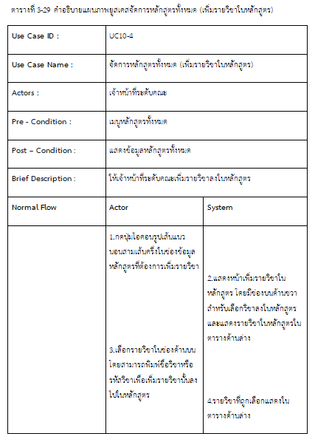
รายละเอียดของการปฏิบัติงาน
Use Case Description

Slide 24
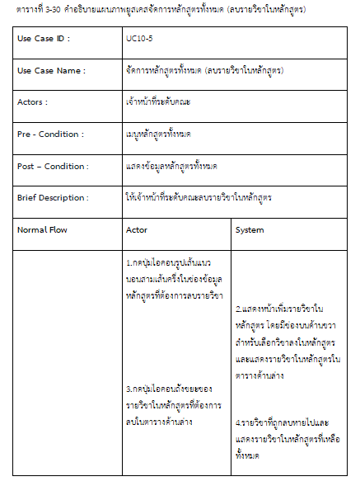
รายละเอียดของการปฏิบัติงาน
Use Case Description

Slide 25
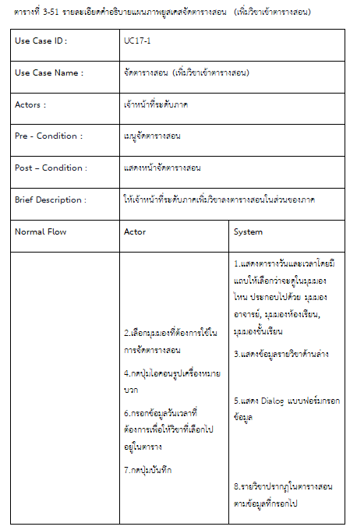
รายละเอียดของการปฏิบัติงาน
Use Case Description

Slide 26
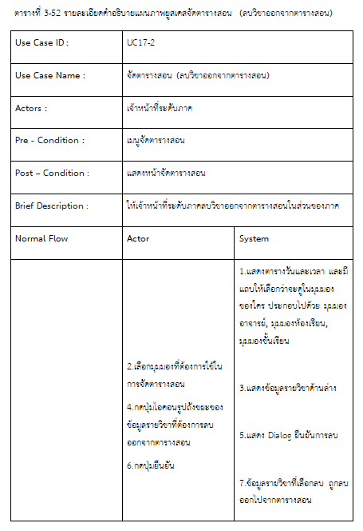
รายละเอียดของการปฏิบัติงาน
Use Case Description

Slide 27
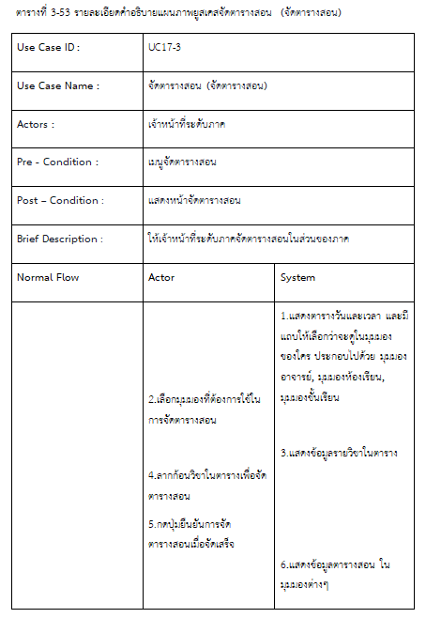
รายละเอียดของการปฏิบัติงาน
Use Case Description

Slide 28
Activity Diagram
รายละเอียดของการปฏิบัติงาน

Slide 29
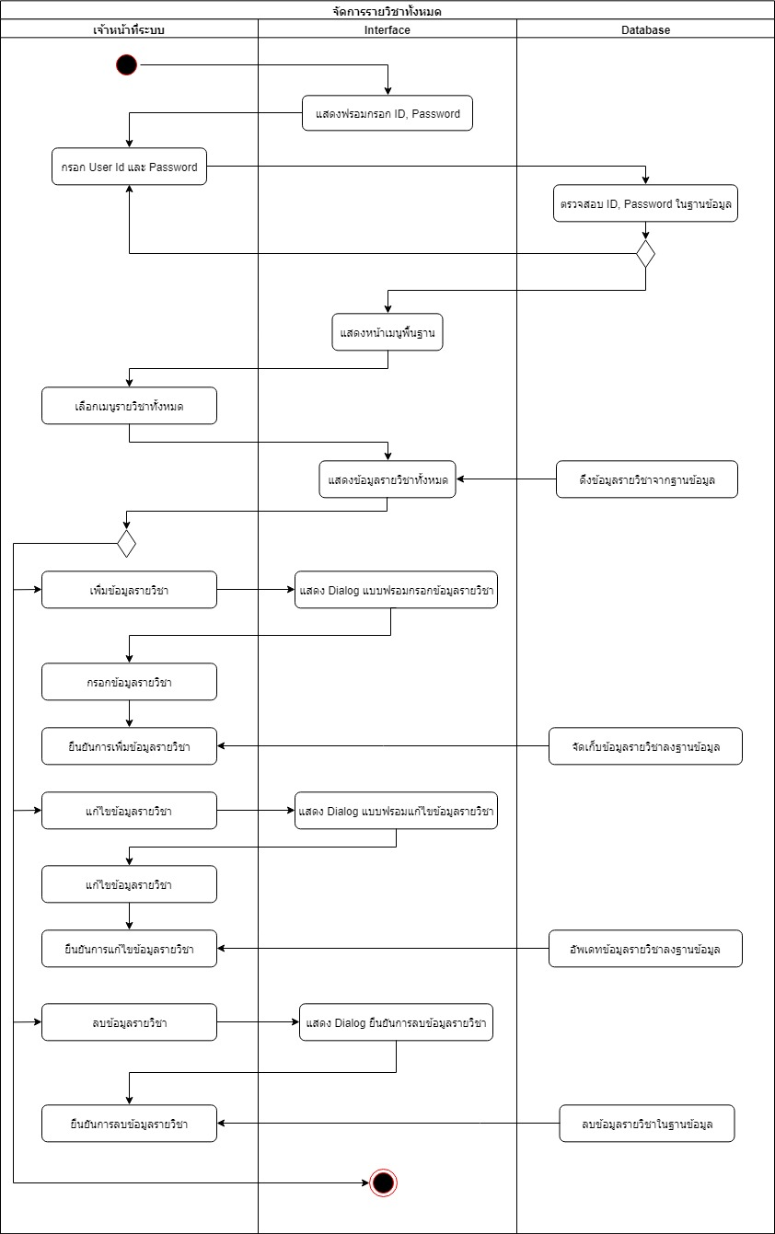
รายละเอียดของการปฏิบัติงาน
Activity Diagram

Slide 30
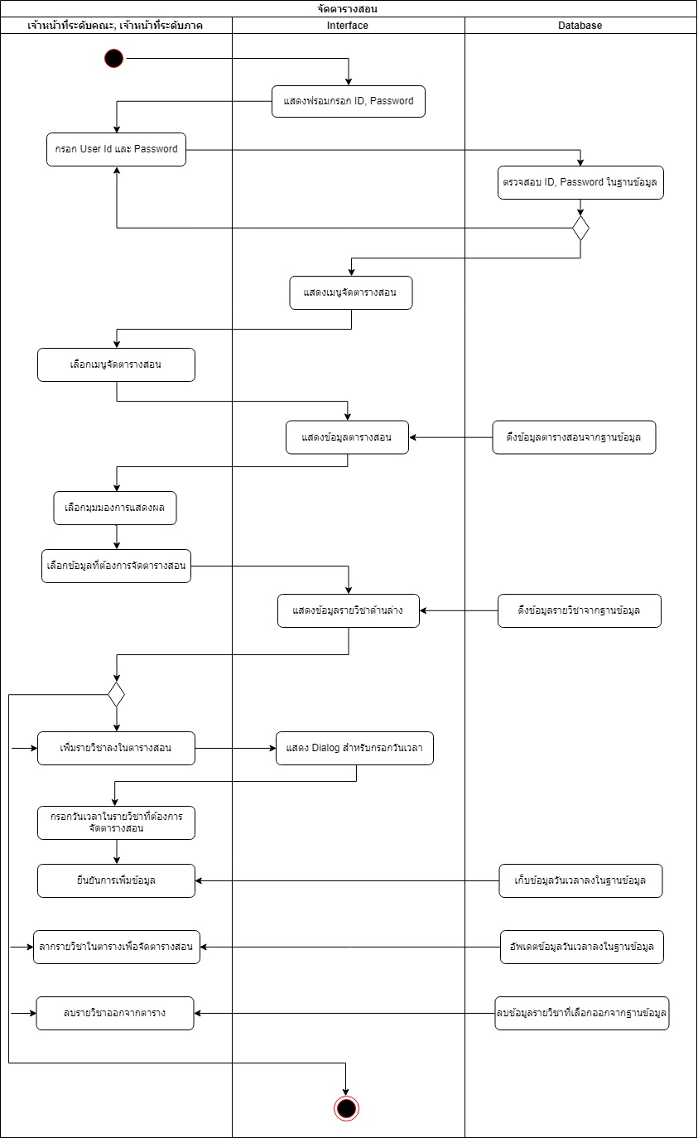
รายละเอียดของการปฏิบัติงาน
Activity Diagram

Slide 31
Class Diagram
รายละเอียดของการปฏิบัติงาน

Slide 32
Class Diagram
รายละเอียดของการปฏิบัติงาน

Slide 33
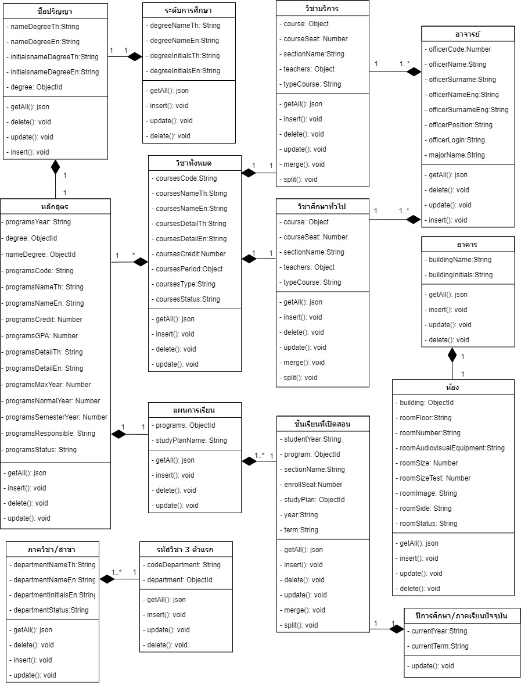
รายละเอียดของการปฏิบัติงาน
Class Diagram

Slide 34
Sequence Diagram
รายละเอียดของการปฏิบัติงาน

Slide 35
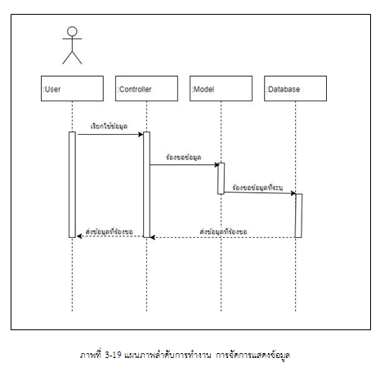
รายละเอียดของการปฏิบัติงาน
Sequence Diagram

Slide 36
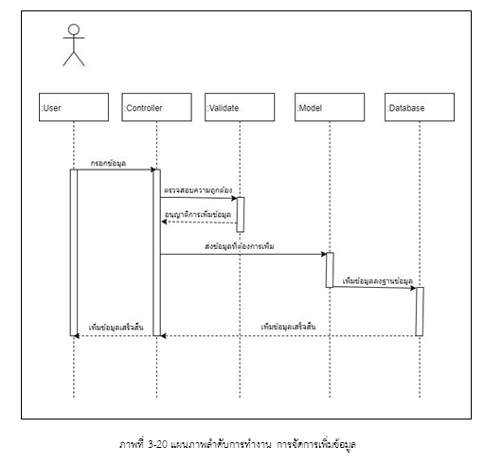
รายละเอียดของการปฏิบัติงาน
Sequence Diagram

Slide 37
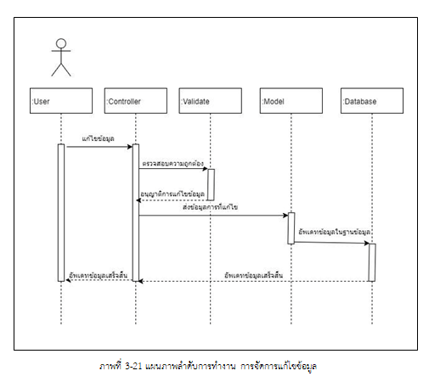
รายละเอียดของการปฏิบัติงาน
Sequence Diagram

Slide 38
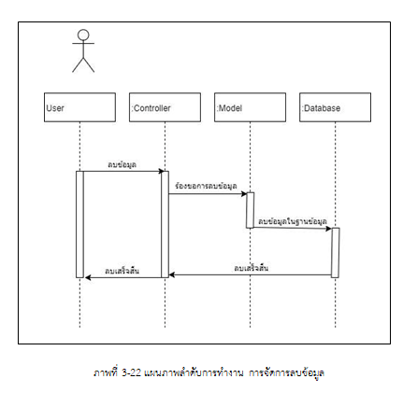
รายละเอียดของการปฏิบัติงาน
Sequence Diagram

Slide 39
ผลการดำเนินงานสหกิจศึกษา

Slide 40


Design
ผลการดำเนินงานสหกิจศึกษา

Slide 41


ระบบจัดตารางสอนคณะวิทยาศาสตร์ ส่วนของการแสดงผล UX UI
ผลการดำเนินงานสหกิจศึกษา
หน้าจัดการข้อมูลพื้นฐาน ส่วนของผู้ดูแลระบบ
หน้าจัดการข้อมูลหลักสูตร ส่วนของเจ้าหน้าที่ระดับคณะ
หน้าจัดการข้อมูลกลุ่มเรียน ส่วนของเจ้าหน้าที่ระดับภาค
หน้าจัดตารางสอน ส่วนของเจ้าหน้าที่ระดับคณะ และเจ้าหน้าที่ระดับภาค

Slide 42
หน้าจัดการข้อมูลพื้นฐาน ส่วนของผู้ดูแลระบบ
ผลการดำเนินงานสหกิจศึกษา

Slide 43
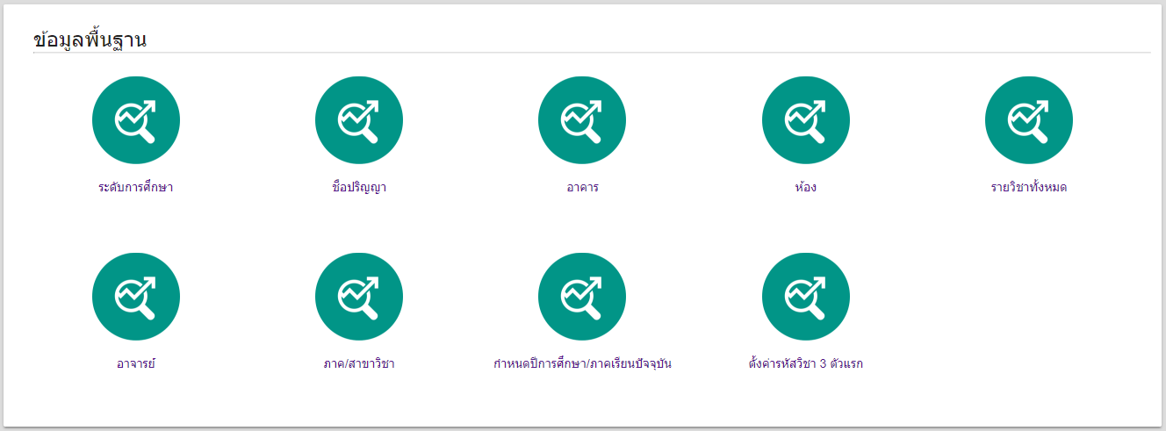
เมนูข้อมูลพื้นฐาน
ผลการดำเนินงานสหกิจศึกษา

Slide 44
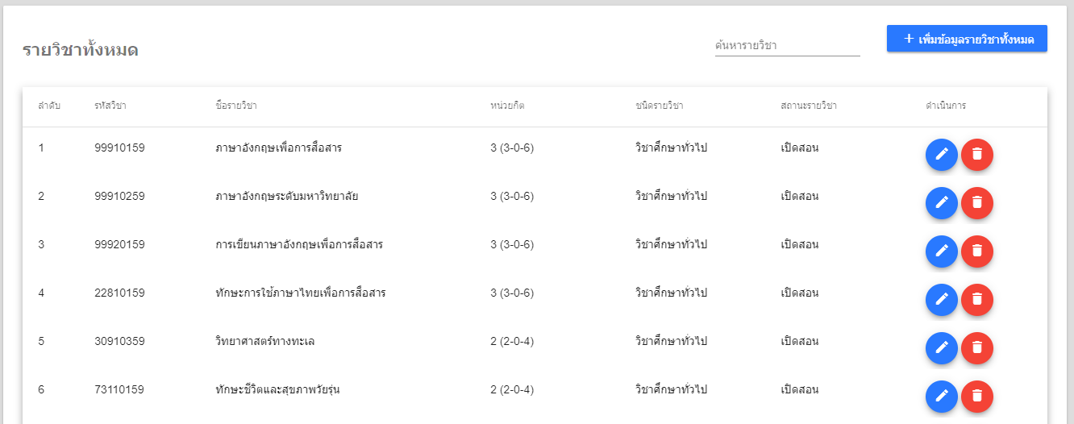
หน้าจัดการรายวิชาทั้งหมด
ผลการดำเนินงานสหกิจศึกษา

Slide 45
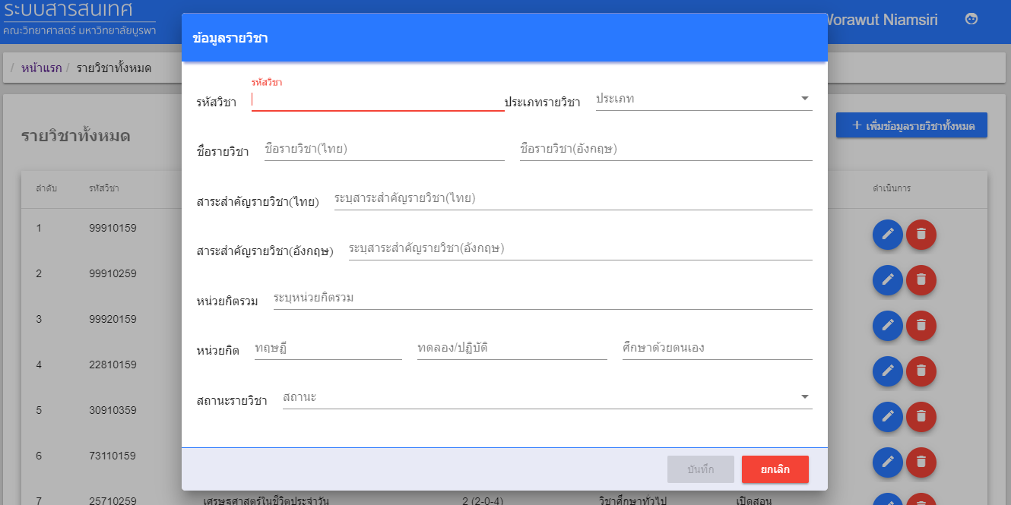
เพิ่มข้อมูลรายวิชา
ผลการดำเนินงานสหกิจศึกษา

Slide 46
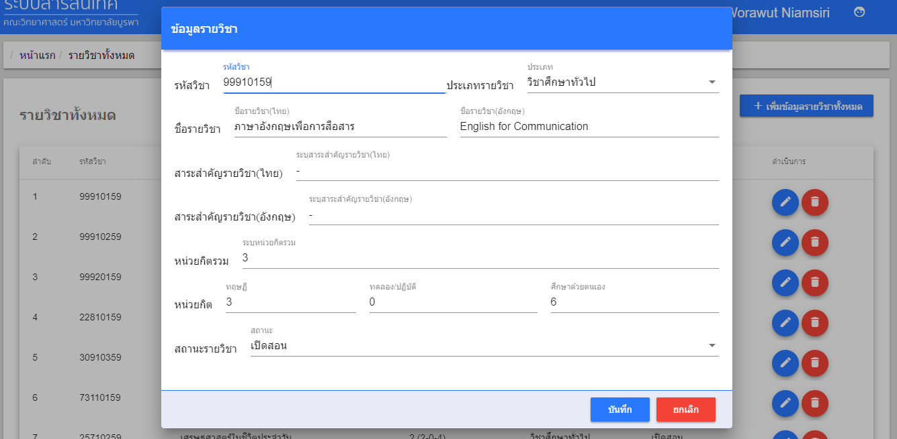
แก้ไขข้อมูลรายวิชา
ผลการดำเนินงานสหกิจศึกษา

Slide 47
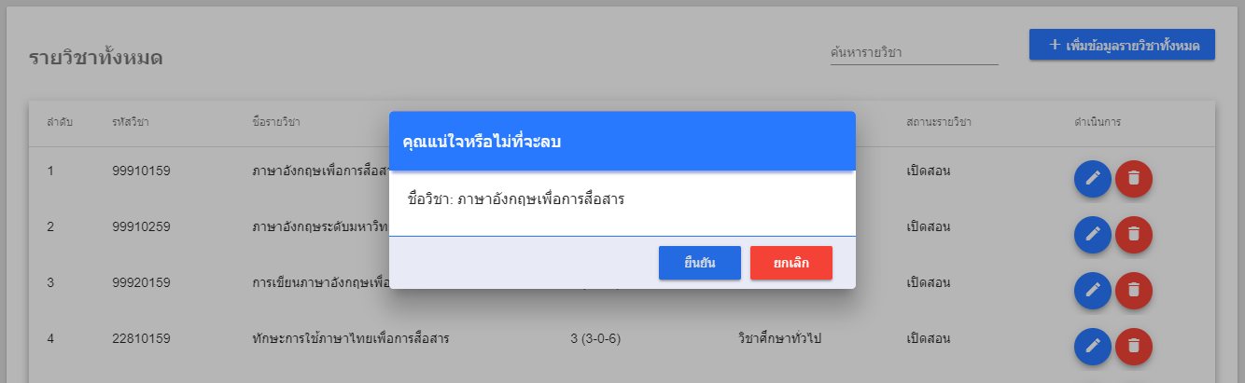
ลบข้อมูลรายวิชา
ผลการดำเนินงานสหกิจศึกษา

Slide 48
หน้าจัดการข้อมูลหลักสูตร ส่วนของเจ้าหน้าที่ระดับคณะ
ผลการดำเนินงานสหกิจศึกษา

Slide 49
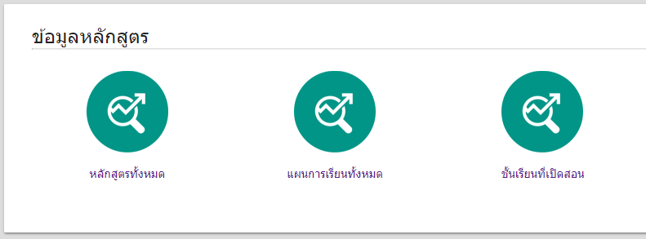
เมนูข้อมูลหลักสูตร
ผลการดำเนินงานสหกิจศึกษา

Slide 50
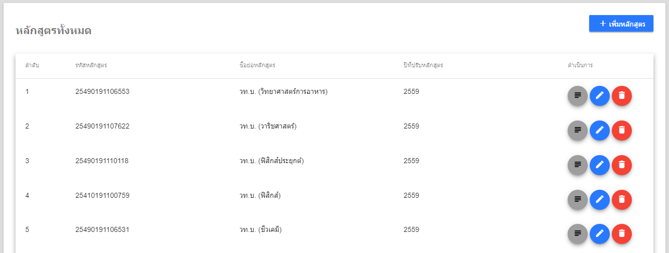
หน้าจัดการหลักสูตรทั้งหมด
ผลการดำเนินงานสหกิจศึกษา

Slide 51
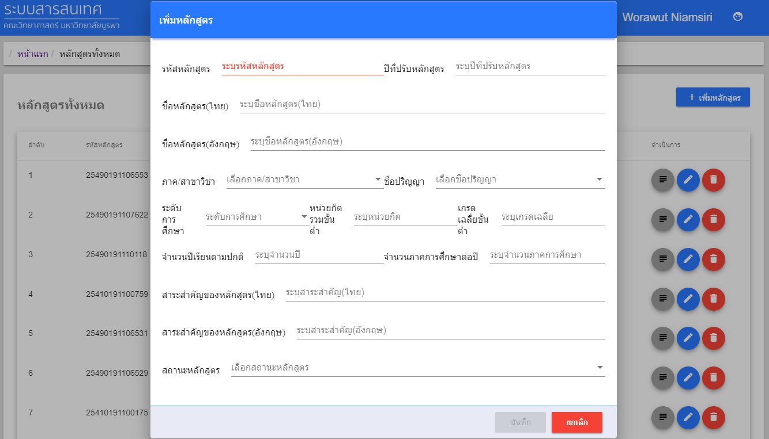
เพิ่มข้อมูลหลักสูตร
ผลการดำเนินงานสหกิจศึกษา

Slide 52
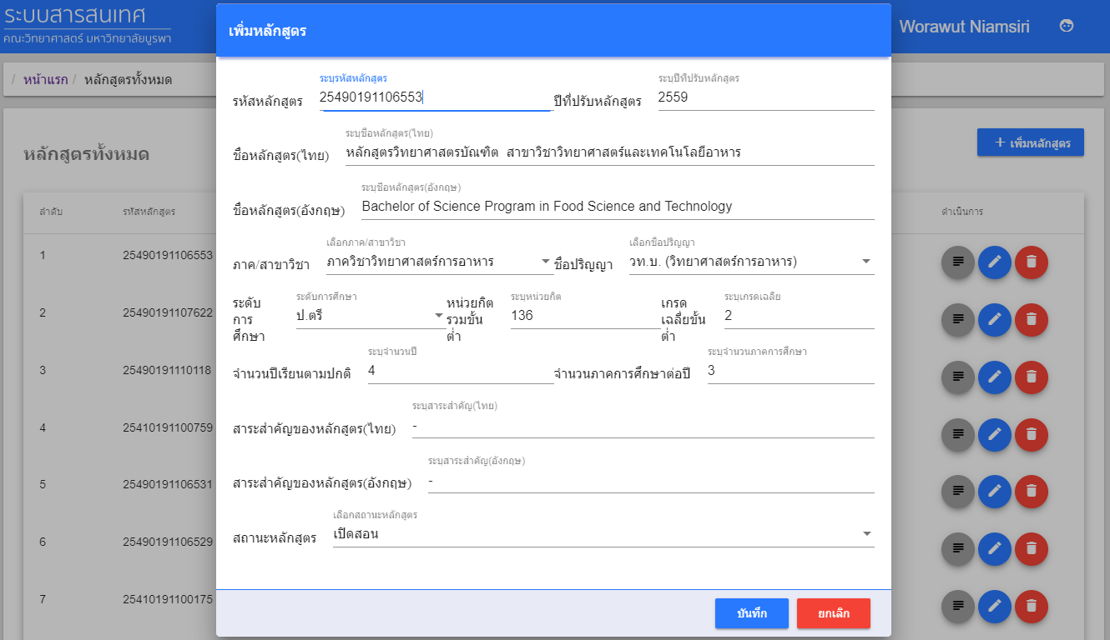
แก้ไขข้อมูลหลักสูตร
ผลการดำเนินงานสหกิจศึกษา

Slide 53
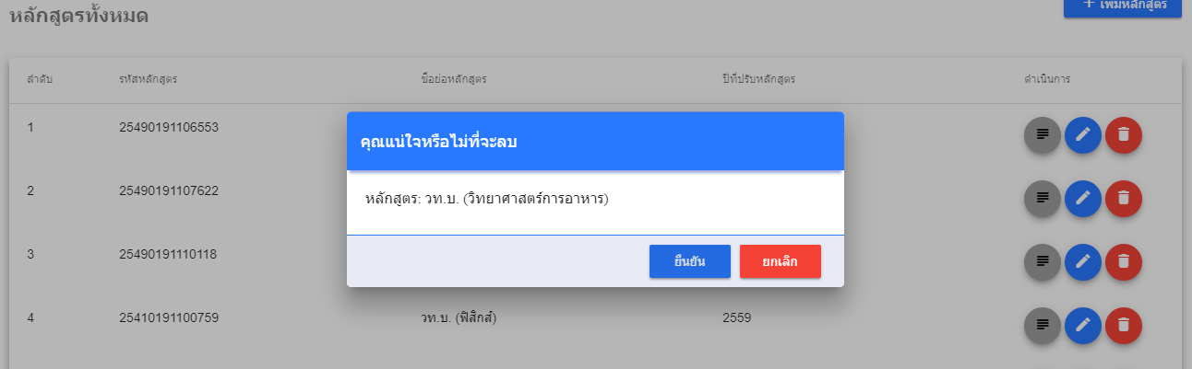
ลบข้อมูลหลักสูตร
ผลการดำเนินงานสหกิจศึกษา

Slide 54
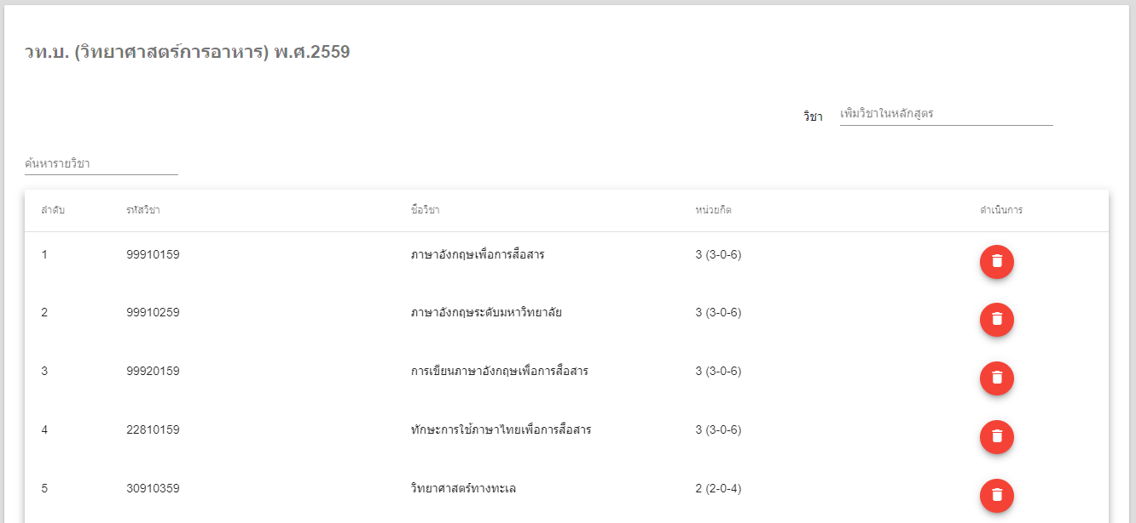
จัดการรายวิชาในหลักสูตร
ผลการดำเนินงานสหกิจศึกษา

Slide 55
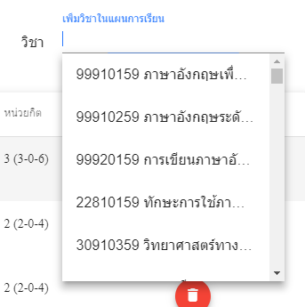
เพิ่มรายวิชาในหลักสูตร
ผลการดำเนินงานสหกิจศึกษา

Slide 56
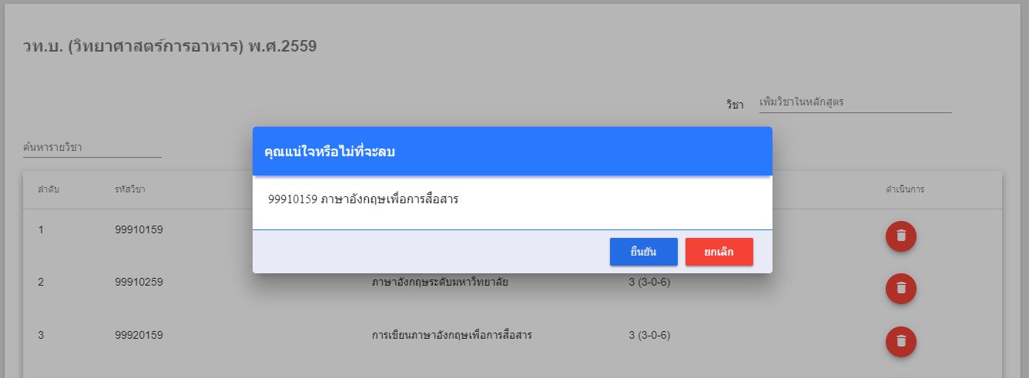
ลบรายวิชาในหลักสูตร
ผลการดำเนินงานสหกิจศึกษา

Slide 57
หน้าจัดการข้อมูลกลุ่มเรียน ส่วนของเจ้าหน้าที่ระดับคณะ
ผลการดำเนินงานสหกิจศึกษา

Slide 58
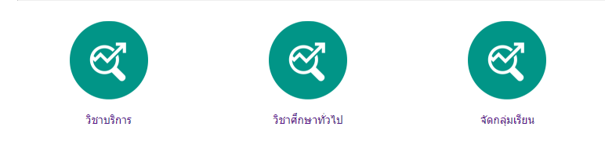
เมนูข้อมูลกลุ่มเรียน
ผลการดำเนินงานสหกิจศึกษา

Slide 59
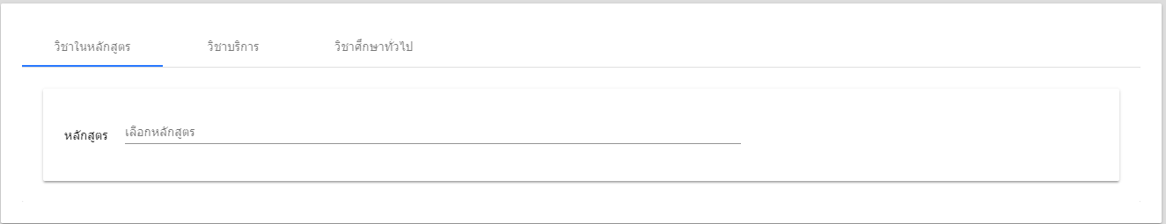
เลือกชนิดรายวิชา
ผลการดำเนินงานสหกิจศึกษา

Slide 60
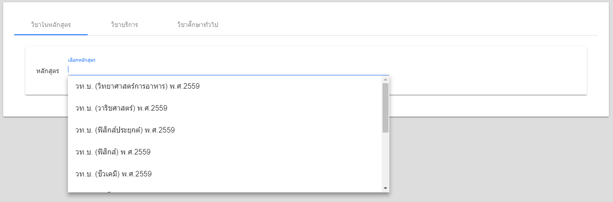
เลือกหลักสูตร
ผลการดำเนินงานสหกิจศึกษา

Slide 61
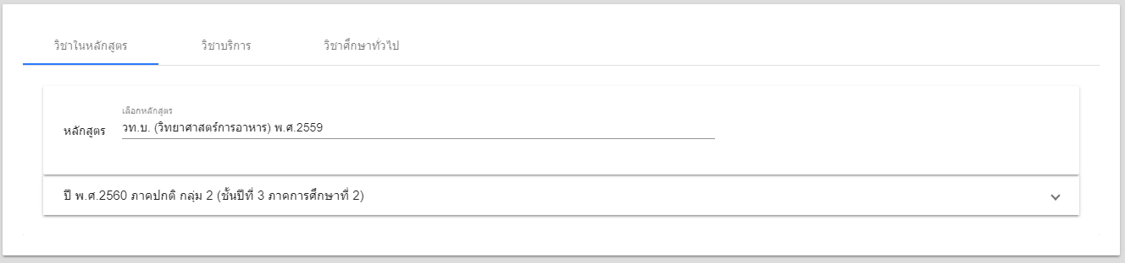
เลือกหลักสูตร
ผลการดำเนินงานสหกิจศึกษา

Slide 62
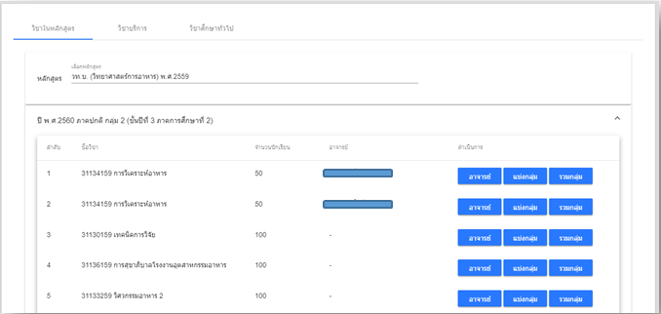
แสดงข้อมูลรายวิชา
ผลการดำเนินงานสหกิจศึกษา

Slide 63
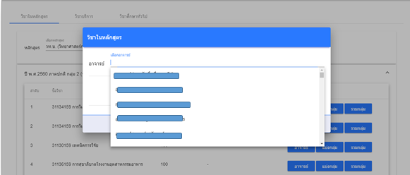
เพิ่มอาจารย์
ผลการดำเนินงานสหกิจศึกษา

Slide 64
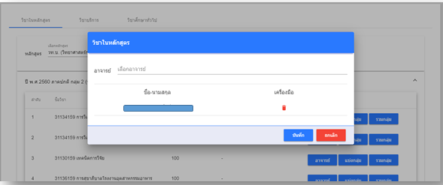
เพิ่มอาจารย์
ผลการดำเนินงานสหกิจศึกษา

Slide 65
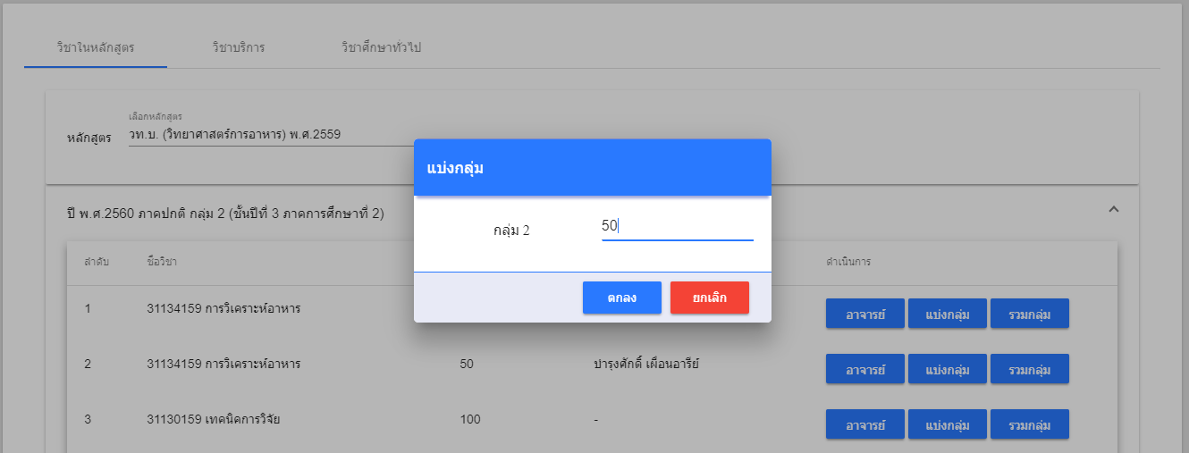
แบ่งกลุ่ม
ผลการดำเนินงานสหกิจศึกษา

Slide 66
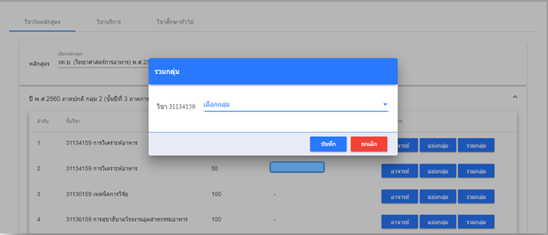
รวมกลุ่ม
ผลการดำเนินงานสหกิจศึกษา

Slide 67
หน้าจัดตารางสอน ส่วนของเจ้าหน้าที่ระดับคณะ และเจ้าหน้าที่ระดับภาค
ผลการดำเนินงานสหกิจศึกษา

Slide 68
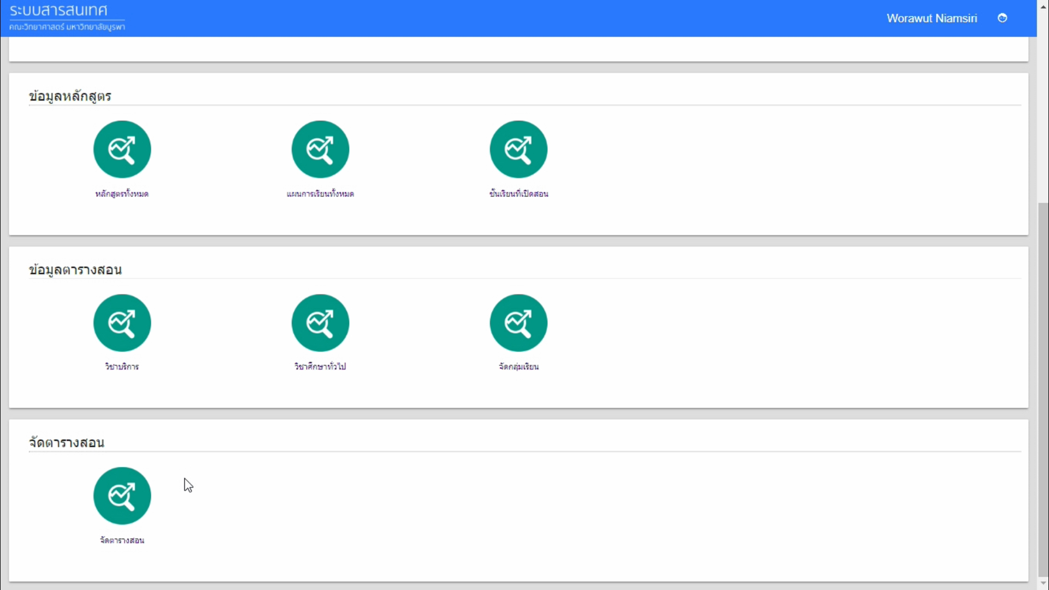
ผลการดำเนินงานสหกิจศึกษา

Slide 69
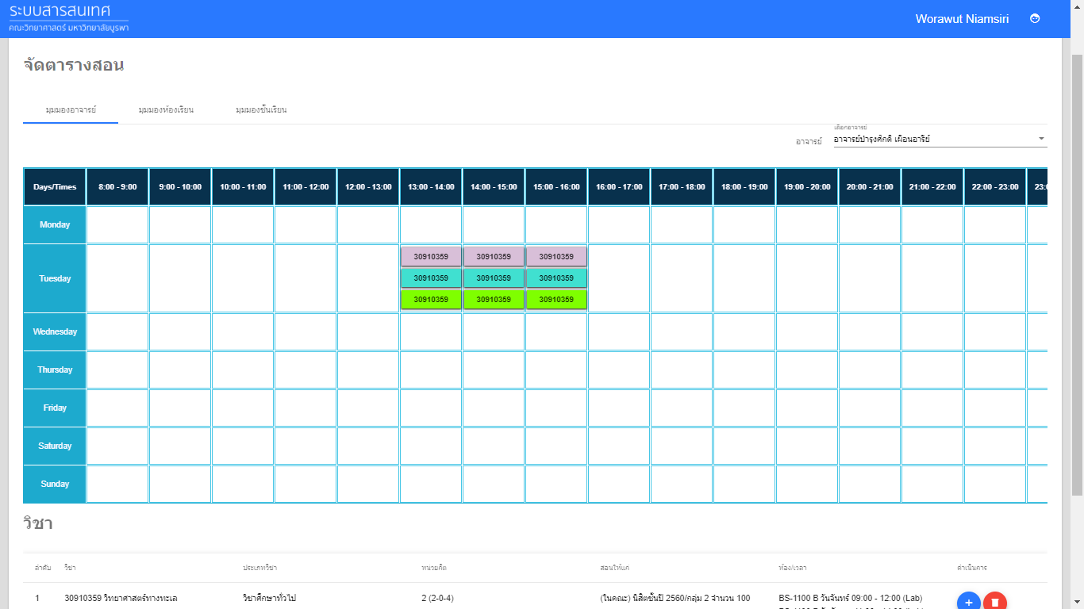
ผลการดำเนินงานสหกิจศึกษา

Slide 70
ขั้นตอนการทำงานของระบบ
ผลการดำเนินงานสหกิจศึกษา

Slide 71
ผลการดำเนินงานสหกิจศึกษา
ผู้ดูแลระบบเพิ่มข้อมูลพื้นฐาน
เจ้าหน้าที่ระดับคณะ
นำข้อมูลพื้นฐานมาใช้เพิ่ม
ข้อมูลหลักสูตร แผนการเรียน และชั้นเรียนที่เปิดสอน
เจ้าหน้าที่ระดับคณะ
จัดตารางสอนในส่วนของคณะ
เจ้าหน้าที่ระดับภาคนำ
ข้อมูลหลักสูตรมาใช้ใน
การจัดกลุ่มเรียน
เจ้าหน้าที่ระดับภาค
จัดตารางสอนในส่วนของภาค

Slide 72
สรุปและวิจารณ์ผลการดำเนินงานสหกิจศึกษา

Slide 73

สรุปและวิจารณ์ผลการดำเนินงานสหกิจศึกษา

Slide 74

สรุปและวิจารณ์ผลการดำเนินงานสหกิจศึกษา
สิ่งที่ผู้จัดทำได้รับจากการปฏิบัติสหกิจศึกษา
ได้รับความรู้เกี่ยวกับการใช้ Angular5, Node JS, Mongo DB, Rethink DB
ได้รับความรู้ด้านการเขียนโปรแกรมเช่น HTML5, CSS, Typescript, JavaScript
ได้ออกแบบระบบทั้งด้าน UX UI และด้านฐานข้อมูลของระบบ
ได้รับประสบการณ์ในการทำงานจริง
ได้เสนอแนวคิดในการพัฒนาระบบ
ได้รับฝึกความมีวินัยและกฏระเบียบในการทำงาน
ได้ทำงานกับผู้ที่มีประสบการณ์
ได้คุยงานกับผู้บริหาร

Slide 75

สรุปและวิจารณ์ผลการดำเนินงานสหกิจศึกษา
ปัญหาและอุปสรรค
ปัญหาทางด้านความรู้ในการเขียนโปรแกรม ซึ่งตอนช่วงแรกๆ ยังเขียนโปรแกรมได้ไม่ค่อยชำนาญเพราะเป็นความรู้ใหม่
เทคโนโลยีต่างๆ ที่เอามาใช้ในการทำระบบค่อนข้างยากพอสมควรจึงต้องใช้เวลาในการศึกษาเพิ่มขึ้น
การพัฒนาระบบจัดตารางสอนใช้เวลาในการทำมากกว่าแผนที่ได้วางเอาไว้เนื่องจากเป็นระบบที่มีการจัดการข้อมูลขนาดใหญ่ และมีความซับซ้อนมาก
ผู้ทดลองใช้ยังไม่ค่อยเข้าใจการทำงานของระบบ

Slide 76


Slide 77


